Slide 1
Отчет о ходе разработки неправительственных стандартов
ТОО «Стройинжиниринг Астана»
К Договору № 165-2015 от 09.04.2015 г. «По разработке классификатора и справочников оборудования, и нормативно-технической документации на товарно-материальные ценности для обеспечения технического обслуживания и ремонтов оборудования на нефтеперерабатывающих заводах Республики Казахстан»
Докладчик:
Калинич Елена Александровна
Заместитель директора
ТОО «Стройинжиниринг Астана»

Slide 2
Отчет о ходе разработки неправительственных стандартов
В рамках разработки «Классификатора и справочников оборудования, и нормативно-технической документации на товарно-материальные ценности для обеспечения технического обслуживания и ремонтов оборудования на нефтеперерабатывающих заводах Республики Казахстан» в настоящий момент ведётся разработка следующих Неправительственных стандартов:
«Промышленность нефтеперерабатывающая и нефтехимическая. Нефтеаппаратура и вентиляционное оборудование. Определение норм расхода запасных частей и материалов»
«Промышленность нефтеперерабатывающая и нефтехимическая. Оборудование насосно-компрессорное. Определение норм расхода запасных частей и материалов»
«Промышленность нефтеперерабатывающая и нефтехимическая. Арматура запорно-регулирующая и запорная, клапана предохранительные пружинные. Определение норм расхода запасных частей и материалов»

Slide 3
Основные цели разработки неправительственных стандартов в области нормирования ТМЦ
Основные цели разработки неправительственных стандартов в области нормирования расхода товарно-материальных ценностей
разработка основы для планирования расхода оборудования, запасных частей и материалов на ремонтные нужды технологического оборудования
Нормирование
ТМЦ
Нормирование
ТМЦ
Оптимизация
склад. запасов
установление и оптимизация норм технически необходимого и неснижаемого запаса товарно-материальных ценностей на складах НПЗ РК
Оптимизация
склад. запасов
Эффективное
планирование
Эффективное
планирование
эффективное планирование поэтапных поставок запасных частей оборудования и материалов, с учетом прогнозного использования (потребления) запасных частей, оборудования и материалов

Slide 4
Отчет о ходе разработки неправительственных стандартов
Областью применения разрабатываемых неправительственных стандартов – является регламентация методов расчета норм расхода оборудования, запасных частей и материалов, используемых при техническом обслуживании и ремонте технологического оборудования нефтеперерабатывающих и нефтехимических заводов РК.
Разрабатываемые стандарты будут распространяться на следующее технологическое оборудование НПЗ РК:
Конвейерное; Факельное; Буровое; Теплообменное; Колонное; Емкостное (в том числе, реакторы и сосуды, работающие под давлением свыше 0,07 МПа и температурой воды свыше 115°С); Аппараты воздушного охлаждения; Промышленные печи; Оборудование слива-налива; Резервуары; Технологические трубопроводы;
Оборудование насосно-компрессорное;
Арматуру запорно-регулирующую и запорную, клапаны предохранительные пружинные.

Slide 5
Структура разрабатываемых неправительственных стандартов
Общая структура разрабатываемых НСТ:
 | Область применения
 | Нормативные ссылки
 | Термины с определениями
 | Обозначения и сокращения
 | Общие положения
 | Методы расчета норм расхода запасных частей
 | Методы расчета норм расхода материалов
 | Расчет норм складского запаса оборудования, запасных частей (деталей) и материалов
 | Порядок внесения дополнений в настоящий стандарт
 | Приложения. Удельные нормы расхода запасных частей и материалов по оборудованию
 | Библиография

Slide 6
Структура разрабатываемых неправительственных стандартов
ПРОМЫШЛЕННОСТЬ НЕФТЕПЕРЕРАБАТЫВАЮЩАЯ И НЕФТЕХИМИЧЕСКАЯ. НЕФТЕАППАРАТУРА И ВЕНТИЛЯЦИОННОЕ ОБОРУДОВАНИЕ. ОПРЕДЕЛЕНИЕ НОРМ РАСХОДА ЗАПАСНЫХ ЧАСТЕЙ И МАТЕРИАЛОВ
Область применения
Нормативные ссылки
Термины с определениями
Обозначения и сокращения
Общие положения
Техническое обслуживание и ремонт нефтеаппаратуры и вентиляционного оборудования НПЗ РК
Расчет норм расхода запасных частей оборудования (деталей) при проведении ТОиР
Расчет норм расхода материалов на ремонтные работы нефтеаппаратуры и вентиляционного оборудования НПЗ РК
Расчет норм складского запаса оборудования, запасных частей (деталей) и материалов.
Рекомендации по оптимизации работы складского хозяйства, расхода материалов и уменьшение производственных отходов
Порядок внесения дополнений в настоящий стандарт
Приложения. Удельные нормы расхода запасных частей и материалов
ПРОМЫШЛЕННОСТЬ НЕФТЕПЕРЕРАБАТЫВАЮЩАЯ И НЕФТЕХИМИЧЕСКАЯ. ОБОРУДОВАНИЕ НАСОСНО-КОМПРЕССОРНОЕ. ОПРЕДЕЛЕНИЕ НОРМ РАСХОДА ЗАПАСНЫХ ЧАСТЕЙ И МАТЕРИАЛОВ
Область применения
Нормативные ссылки
Термины и определения
Общие положения
Определение норм расхода запасных частей для технического обслуживания и ремонта насосно-компрессорного оборудования нефтеперерабатывающих заводов Республики Казахстан
Определение норм расхода материалов для технического обслуживания и ремонта насосно-компрессорного оборудования нефтеперерабатывающих заводов Республики Казахстан
Расчет норм складского запаса запасных частей и материалов насосно-компрессорного оборудования нефтеперерабатывающих заводов Республики Казахстан
Требования к хранению запасных частей и расходных материалов на нефтеперерабатывающих заводах Республики Казахстан
Порядок внесения дополнений в настоящий стандарт
Приложение. Удельные нормы расхода запасных частей и материалов
ПРОМЫШЛЕННОСТЬ НЕФТЕПЕРЕРАБАТЫВАЮЩАЯ И НЕФТЕХИМИЧЕСКАЯ. АРМАТУРА ЗАПОРНО-РЕГУЛИРУЮЩАЯ И ЗАПОРНАЯ, КЛАПАНА ПРЕДОХРАНИТЕЛЬНЫЕ ПРУЖИННЫЕ. ОПРЕДЕЛЕНИЕ НОРМ РАСХОДА ОБОРУДОВАНИЯ, ЗАПАСНЫХ ЧАСТЕЙ И МАТЕРИАЛОВ
Область применения
Нормативные ссылки
Термины с определениями
Общие положения
Расчет годовых норм расхода оборудования, запасных частей и материалов трубопроводной арматуры
Расчет норм складского запаса оборудования, запасных частей и материалов трубопроводной арматуры
Порядок внесения дополнений в настоящий стандарт
Приложение. Нормы расхода запасных частей и материалов

Slide 7
Разработка НСТ
При разработке всех 3-х НСТ на товарно-материальные ценности для обеспечения технического обслуживания и ремонтов оборудования на НПЗ РК, были учтены специфика эксплуатации оборудования:
Сроки службы оборудования и их запасных частей/деталей;
Сроки и условия эксплуатации;
Интенсивность эксплуатации оборудования в году (круглогодичная эксплуатация, перерывы в эксплуатации в течении года либо нахождение в состоянии резерва);
Агрессивность эксплуатируемой среды и.т.д.
В ходе разработки НСТ учитывались консультации и рекомендации сотрудников НПЗ РК и специалистов компании Нoneywell.
Необходимые для разработки сведения были приняты по информационным данным, полученным в результате командировочных поездок разработчиков на НПЗ РК:
Технологические паспорта оборудования и паспорта изготовителя;
Руководства по эксплуатации оборудования;
ППР технологического оборудования;
Эксплуатационные журналы;
Дефектные ведомости и.т.д.
Так же учитывался опыт нормирования ТМЦ для технического обслуживания и ремонтов оборудования других нефтегазовых организации

Slide 8
Разработка НСТ
Первая редакция 3-х НСТ
Рассмотрена НПЗ РК и членами Консенсусного органа
Откорректирована по замечаниям и предложениям НПЗ РК и членов Консенсусного органа
Учтены рекомендации ТОО «Ханивэлл-Автоматическая система Управления»
Вторая редакция 3-х НСТ
Согласована с НПЗ РК
Представлена на согласования с КМГ ПиМ
Согласовывается всеми членами на заседании Консенсусного органа
Окончательная редакция
3-х НСТ
Утверждается приказом ОЮЛ "Казахстанская ассоциация организаций нефтегазового и энергетического комплекса "KAZENERGY"
Регистрируется ОЮЛ "Казахстанская ассоциация организаций нефтегазового и энергетического комплекса "KAZENERGY"
Завершения оказания услуг

Slide 9
Отчет
Согласно техническому заданию п.п. 4.1.3. Этап № 3.3 Договора № 7 от «06» мая 2015 г.: Предложить оптимальные варианты поэтапной поставки запасных частей оборудования и материалов, с учетом прогнозного использования (потребления) запасных частей, оборудования и материалов.
Составлен :
ИНФОРМАЦИОННО-АНАЛИТИЧЕСКИЙ ОТЧЕТ
ОПТИМАЛЬНЫЕ ВАРИАНТЫ ПОЭТАПНОЙ ПОСТАВКИ ЗАПАСНЫХ ЧАСТЕЙ, ОБОРУДОВАНИЯ И МАТЕРИАЛОВ, С УЧЕТОМ ПРОГНОЗНОГО ИСПОЛЬЗОВАНИЯ (ПОТРЕБЛЕНИЯ) ЗАПАСНЫХ ЧАСТЕЙ, ОБОРУДОВАНИЯ И МАТЕРИАЛОВ
Оптимальные варианты поэтапной поставки запасных, оборудования и материалов разрабатывались при тесном сотрудничестве со специалистами ТОО «Ханивэлл-Автоматическая система Управления»

Slide 10
В соответствие с техническим заданием:
№ этапа | Наименование работ | Форма завершения работы
Нормирование расхода запасных частей и материалов и согласование разработанных НТД с уполномоченными органами в соответствии с законодательством.
3.1. | Анализ НПА и НТД в нормируемой области. | Аналитический отчет НПА и НТД в нормируемой области. Выполнено
3.2. | Сбор всех необходимых исходных данных и анализ технологических схем НПЗ. | Отчет по результатам сбора информационных данных и анализа технологических схем НПЗ; Выполнено
3.3. | Определение метода нормирования, сопоставление расчетных результатов, определение объема складских запасов запасных частей и материалов и минимального неснижаемого аварийного запаса, разработка проекта НСТ . | Методические указания отдельно к каждой НСТ, указанной в Перечне (приложение № 1.1 к техническому заданию). Выполнено
3.4. | Согласование НСТ с НПЗ РК. | Согласованные с НПЗ РК НСТ согласно приложению №1.1. к техническому заданию. Выполнено
3.5. | Согласование НСТ НПЗ РК с АО «КазМунайГаз - переработка и маркетинг», техническими комитетами по стандартизации, уполномоченными органами в соответствии с требованием законодательства. | Согласованные НСТ с АО «КазМунайГаз - переработка и маркетинг», техническими комитетами по стандартизации уполномоченными органами в соответствии с требованиями законодательства.
3.6. | Сопровождение процесса утверждения НТД в соответствии с требованиями законодательства Республики Казахстан. | Утвержденные в соответствии с требованиями законодательства НТД согласно приложению №1.1. к техническому заданию.

Slide 11
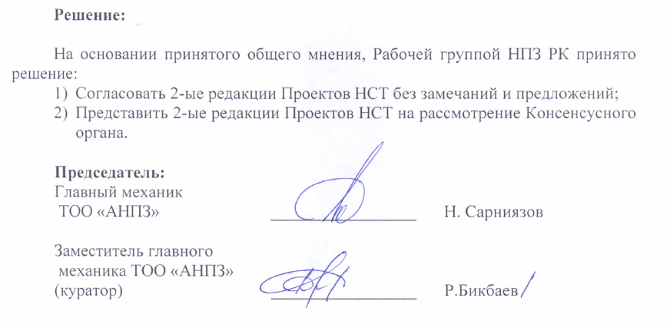
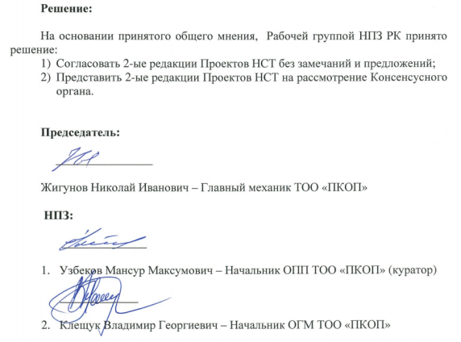
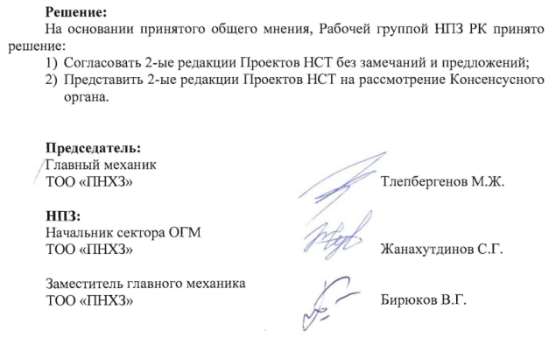
Согласование НТД с НПЗ РК:

Slide 12
Работы выполняющиеся в настоящий момент
В настоящий момент осуществляется работы по согласованию неправительственных стандартов с членами Консенсусного органа:
Министерство энергетики Республики Казахстан
Комитет технического регулирования и метрологии Министерства по инвестициям и развитию Республики Казахстан
АО «КазМунайГаз - переработка и маркетинг»;
НПЗ РК:
ТОО «Петро Казахстан Ойл Продактс»
ТОО «Павлодарский нефтехимический завод»
ТОО «Атырауский нефтеперерабатывающий завод»
ТОО «КазМунайГаз-Өнімдері»
ТОО «Kazakhstan Petrochemical Industries Inc.»
АО «Информационно-аналитический центр нефти и газа»
АО "Казахский институт нефти и газа;
Казахский национальный исследовательский технический университет имени К.И.Сатбаева

Slide 13
Работы по разработке неправительственных стандартов осуществляются в установленные сроки
ТОО «Стройинжиниринг Астана»
Благодарю за внимание !!!
Докладчик:
Калинич Елена Александровна
Заместитель директора
ТОО «Стройинжиниринг Астана»

